Slide 1
7 пр. Построение UML – модели системы. Диаграммы компонентов, развертывания.
ИКБО-13-22 Тринеев П. С.

Slide 2
7 пр. Построение UML – модели системы. Диаграммы компонентов, развертывания.
Цель работы: научиться строить модель реализации.
Задачи: построить модель реализации с помощью диаграмм компонентов и развертывания с рассмотрением основных элементов и правил построения.
ПО: Visual Paradigm, Draw.io, Rational Rose.

Slide 3
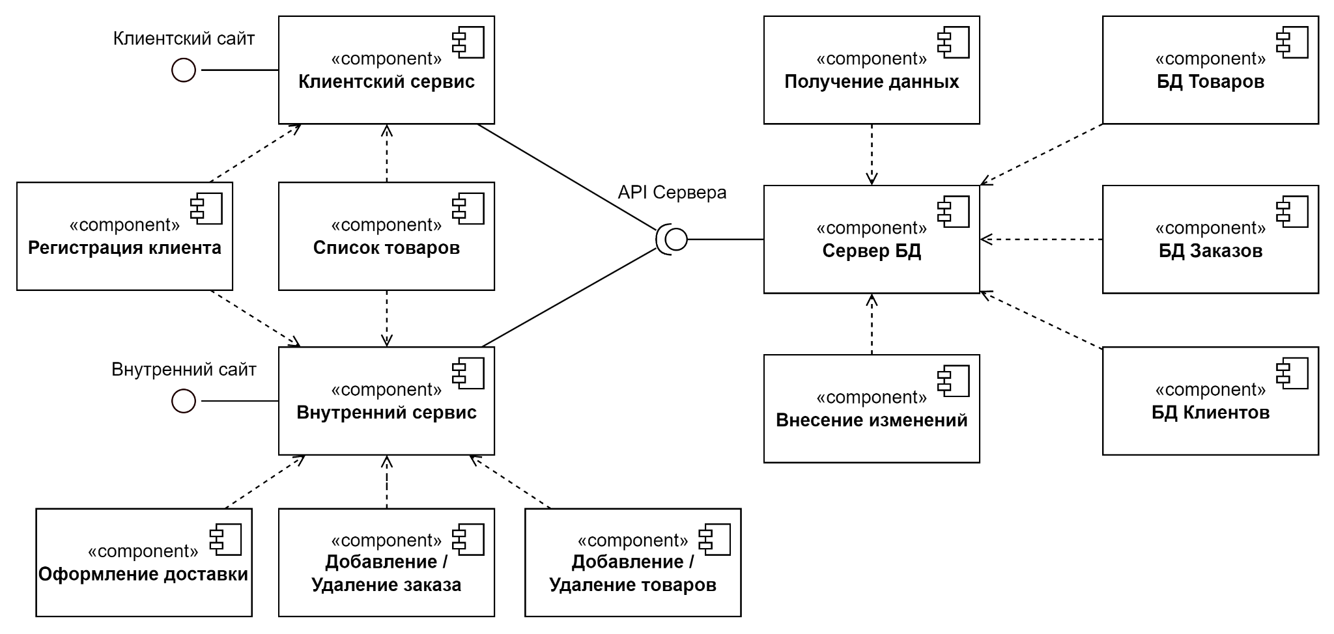
Диаграмма компонентов

Slide 4
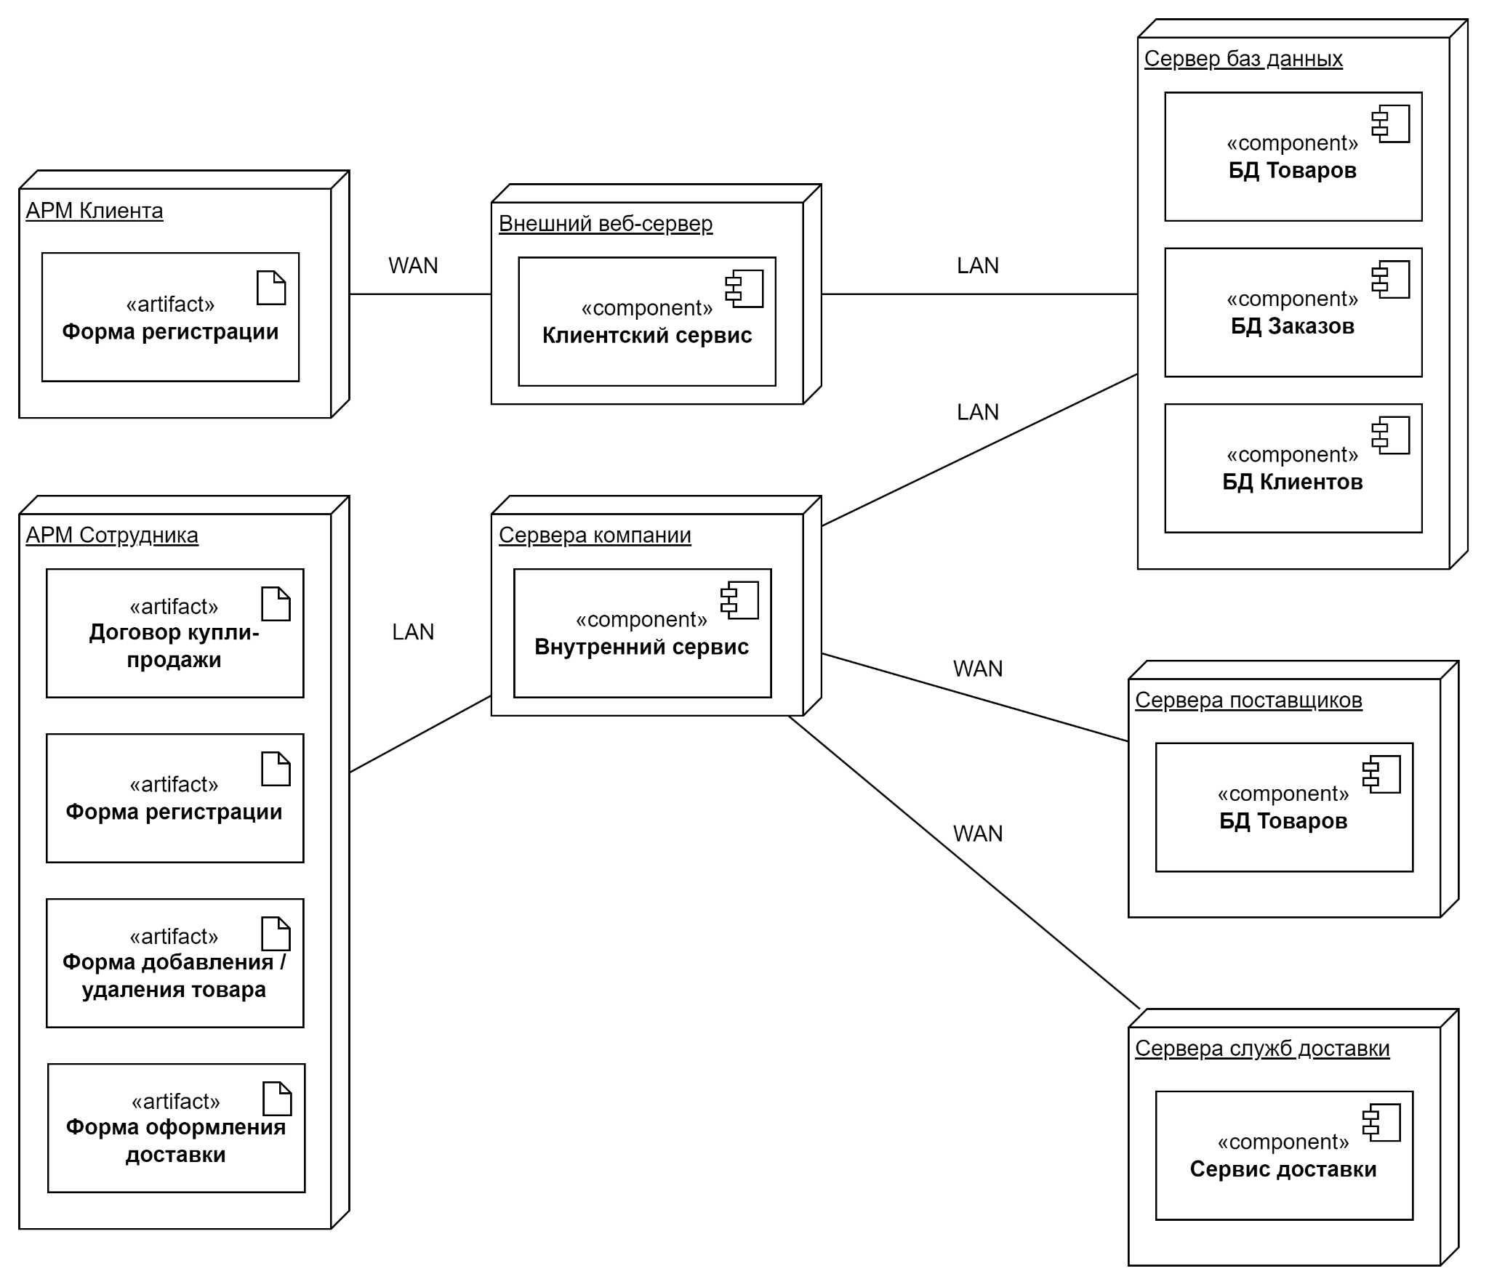
Диаграмма развертывания

Slide 5
Спасибо за внимание !

